Slide 1
ОБРАЗОВАТЕЛЬНОЕ УЧРЕЖДЕНИЕ САРАТОВСКОЙ ОБЛАСТИ «ВОЛЬСКИЙ ТЕХНОЛОГИЧЕСКИЙ КОЛЛЕДЖ»
КУРСОВОЙ ПРОЕКТ
Оцифровка, доводка и создание прототипа детали посредством 3D моделирования
«ПОДШИПНИК»
Выполнил:
студент 3 курса группы АДТ-31
Миновщиков Михаил Алексеевич
Руководитель проекта: преподаватель
Мифтахов Наиль Ильгизович

Slide 2
Актуальность темы
В современном мире технологии 3D-моделирования и прототипирования играют ключевую роль в инженерной и производственной деятельности. Они позволяют значительно сократить время разработки, повысить точность и качество изделий, а также минимизировать затраты на производство. В условиях цифровизации промышленности и внедрения концепций Industry 4.0 оцифровка и 3D-моделирование становятся стандартными инструментами для инженеров и конструкторов.

Slide 3
Цель проекта
Целью данного курсового проекта является оцифровка, конструктивная доработка и создание прототипа подшипника с использованием технологий 3d-моделирования.

Slide 4
Задачи проекта
Изучить конструктивные особенности подшипников и методы их проектирования.
Провести оцифровку подшипника с применением 3d-сканирования или параметрического моделирования в cad-среде.
Оптимизировать геометрию модели с учетом нагрузок и условий эксплуатации.

Slide 5
Методы исследования
В ходе исследования были применены следующие методы научного познания:
1. Теоретические методы:
- Системный анализ научно-технической литературы
- Сравнительный анализ существующих методик 3D-моделирования
- Изучение нормативно-технической документации
2. Эмпирические методы:
- Компьютерное моделирование в специализированных CAD-средах
- Экспериментальное прототипирование методом аддитивных технологий

Slide 6
Используемые технологии и оборудование
3D-сканер Range Vision Spectrum, который позволяет получать точные цифровые копии объектов;
Программное обеспечение Geomagic Design X, предназначенное для обработки облака точек и преобразования его в удобный для дальнейшего редактирования формат;
КОМПАС-3D, обеспечивающий профессиональную среду для редактирования и доработки 3D-моделей;

Slide 7
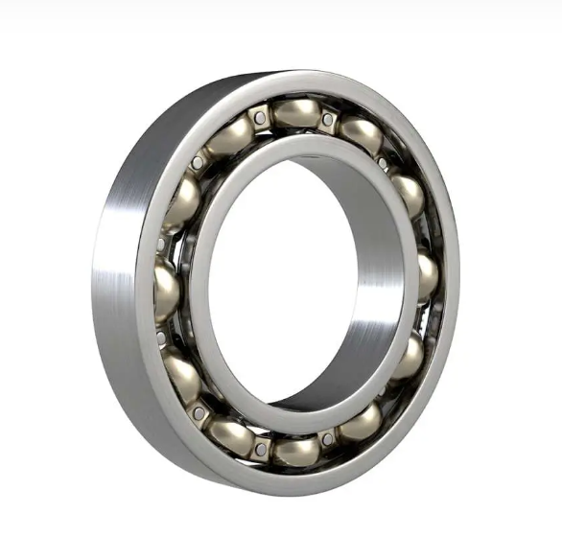
Подшипник
это механическое устройство, которое выполняет несколько ключевых функций в технике и промышленности

Slide 8
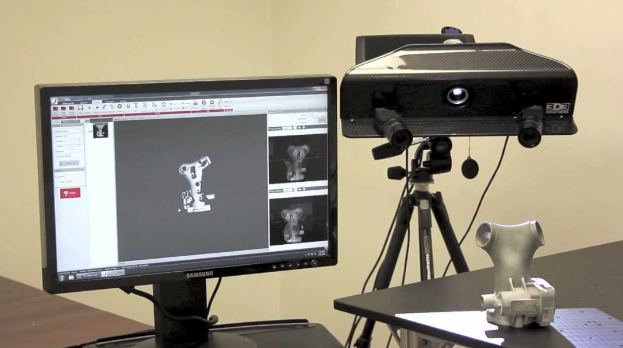
Этап 1: Оцифровка
Оцифровка — это процесс преобразования физического объекта (Подшипника) в цифровую 3D-модель. Этот процесс включает сканирование, обработку данных и создание точной цифровой копии, которая может быть использована для анализа, модификации, 3D-печати или других целей.
Подшипник был отсканирован с использованием 3D-сканера. Полученные данные обработаны в программе Geomagic Design X, где были устранены шумы и дефекты.

Slide 9
Этап 2: Создание 3D-модели
На основе отсканированных данных в программе Geomagic Design X и дальнейшей работы в КОМПАС3Д была разработана точная 3D-модель ключа. Модель включала все необходимые элементы: Наружное кольцо, внутреннее кольцо, тело качения и сепаратор

Slide 10
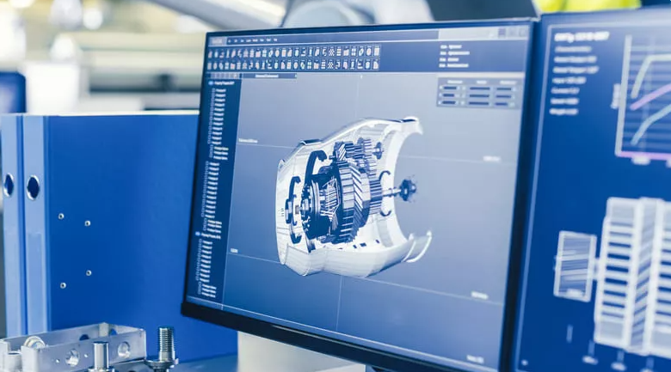
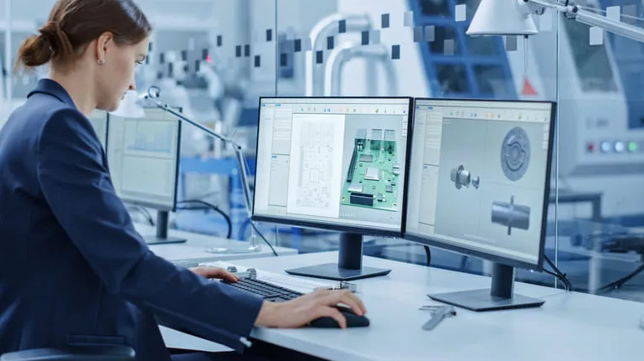
Перспективы применения технологии
Технологии 3D-моделирования и печати имеют огромный потенциал для трансформации производства, повышения гибкости и снижения затрат. Они могут быть применены в машиностроении, строительстве, медицине, дизайне и других отраслях.

Slide 11
Этап 3: Доводка и оптимизация модели
Модель была оптимизирована для 3D-печати: устранены ошибки, уменьшено количество полигонов, добавлены фаски и скругления. Также были учтены допуски для компенсации усадки материала при печати

Slide 12
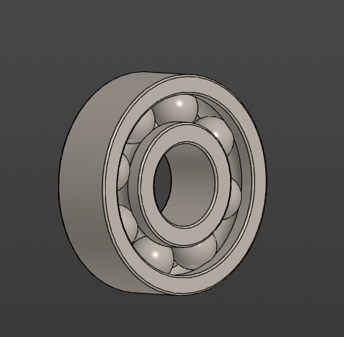
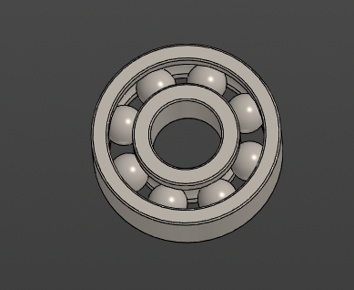
Результаты работы
Разработана точная 3D-модель Подшипника, соответствующая заданным требованиям.
Выявлены некоторый недостатки, такие как неровность поверхности

Slide 13
Экономическая эффективность
Сравнение затрат:
Параметр Традиционный 3D-печать (FDM)
Себестоимость 1 200 руб 380 руб
Срок изготовления 14 дней 6 часов

Slide 14
Заключение
цель курсового проекта достигнута: разработана 3d-модель и создан цифровой прототип Подшипника, соответствующий заданным требованиям. Технология 3d-моделирования и печати доказали свою эффективность в быстром и экономичном создании прототипов.

Slide 15
Спасибо за внимание

